Slide 1




KHỞI ĐỘNG
SIÊU TRÍ TUỆ
GV yêu cầu HS nhớ lại hai bài thơ Đêm nay Bác không ngủ và Lượm
GV chuẩn bị một số câu hỏi bỏ trong hộp cho HS bốc thăm.

Slide 2


KHỞI ĐỘNG
SIÊU TRÍ TUỆ
Trong bài thơ Đêm nay Bác không ngủ, hình ảnh Bác Hồ được miêu tả qua những từ ngữ nào?

Slide 3
KHỞI ĐỘNG
SIÊU TRÍ TUỆ
Yếu tố tự sự được thể hiện như thế nào trong bài Đêm nay Bác không ngủ?

Slide 4
KHỞI ĐỘNG
SIÊU TRÍ TUỆ
Nhân vật chú và Lượm gặp nhau trong hoàn cảnh nào?

Slide 5
KHỞI ĐỘNG
SIÊU TRÍ TUỆ
Chú bé Lượm hiện lên với hình dáng như thế nào? Tìm ít nhất 3 từ miêu tả ngoại hình Lượm.

Slide 6




BÀI 7: THƠ
KĨ NĂNG VIẾT
VIẾT ĐOẠN VĂN GHI LẠI CẢM NGHĨ VỀ BÀI THƠ CÓ YẾU TỐ TỰ SỰ VÀ MIÊU TẢ

Slide 7


I. TÌM HIỂU YÊU CẦU CỦA KIỂU VĂN BẢN
1. Định hướng
Nghe 1 bài bình thơ, dự đoán một bài văn ghi lại cảm xúc của em về bài thơ cần có những yêu cầu gì về nội dung và hình thức trình bày?

Slide 8
1. Định hướng
Hình thức:
Đoạn văn bắt đầu viết hoa chữ cái đầu và kết thúc bằng dấu chấm xuống dòng.
Nội dung đảm bảo:
Đọc kĩ để hiểu bài thơ; chú ý các yếu tố tự sự , miêu tả và tác dụng của các yếu tố này trong việc thể hiện nội dung
Lựa chọn một số yếu tố về nội dung hoặc nghệ thuật trong bài thơ mà em thấy ấn tượng, yêu thích.
Viết đoạn nêu rõ: Em thích nhất chi tiết, yếu tố,... nào trong bài thơ? Vì sao?

Slide 9

2. Bảng kiểm đánh giá kĩ năng viết
TIÊU CHÍ | NỘI DUNG | ĐẠT | KĐ
Hình thức | Bài viết có đủ 3 phần: Mở bài, Thân bài, Kết bài Không mắc lỗi chính tả, lỗi dùng từ,…
Nội dung | Nội dung | Nội dung | Nội dung
MB | Nêu được tên tác giả, tác phẩm và cảm nhận khái quát về đoạn trích
TB | Nêu được hiểu biết khái quát về văn bản
TB | Nêu và phân tích được tác dụng của các chi tiết tự sự
TB | Nêu và phân tích được tác dụng của các chi tiết miêu tả
TB | Đánh giá được sự độc đáo trong việc đưa chi tiết tự sự - miêu tả
KB | Khẳng định lại ý nghĩa của văn bản/thành công của nhà văn
Diễn đạt | Đưa ra được quan điểm cá nhân một cách hợp lí, sáng tạo

Slide 10

II. PHÂN TÍCH BÀI VIẾT THAM KHẢO
Đọc bài viết mẫu và trả lời các câu hỏi:
Nhận xét về hình thức của đoạn văn mẫu?
Chỉ ra những câu văn giới thiệu khái quát về bài thơ (nhan đề, tên tác giả)?
Cảm xúc về bài thơ “Mây và sóng” của Ta-go đã được tác giả thể hiện lần lượt qua những ý nào?

Slide 11

II. PHÂN TÍCH BÀI VIẾT THAM KHẢO
Hình thức: lùi đầu dòng từ đầu tiên của đoạn văn và chữ cái đầu của từ viết hoa, kết thúc đoạn văn bằng dấu chấm.
Nội dung:
+ Giới thiệu nhan đề, tên tác giả: nằm ở vị trí mở đầu
+ Nêu cảm xúc lần lượt
cảm xúc chung
– đánh giá ý nghĩa các chi tiết mang tính tự sự và miêu tả trong bài
–chỉ ra nét độc đáo trong cách tự sự và miêu tả của nhà thơ
– khái quát cảm xúc chung.

Slide 12

III. HƯỚNG DẪN QUY TRÌNH VIẾT
Nhiệm vụ: Tìm ý cho đoạn văn ghi lại cảm xúc về một bài thơ/đoạn thơ có yếu tố tự sự và miêu tả.

Slide 13
III. HƯỚNG DẪN QUY TRÌNH VIẾT
Kiểm tra và chỉnh sửa
Chuẩn bị
Tìm ý và lập dàn ý
Viết

Slide 14

III. HƯỚNG DẪN QUY TRÌNH VIẾT
1. Chuẩn bị
Xác định đề tài, ngôi xưng hô
Chú ý đến các yếu tố tự sự, miêu tả và tác dụng của chúng

Slide 15
III. HƯỚNG DẪN QUY TRÌNH VIẾT
MỞ ĐOẠN | Nêu tên bài thơ, tác giả và cảm nghĩ chung của em về bài thơ.
THÂN ĐOẠN | – Khái quát về nội dung, chủ đề, mạch cảm xúc của bài thơ. – Phân tích: + Chỉ ra nội dung hoặc nghệ thuật cụ thể của bài thơ khiến em yêu thích và có nhiều cảm xúc, suy nghĩ (chú ý cảm nhận về các yếu tố tự sự, miêu tả được thể hiện trong bài) + Nêu các lí do em yêu thích bài thơ (về nội dung hoặc nghệ thuật)
KẾT ĐOẠN | Khái quát lại cảm nghĩ của bản thân về bài thơ

Slide 16


III. HƯỚNG DẪN QUY TRÌNH VIẾT
2. Viết
Viết đoạn văn theo dàn ý đã lập.
Chú ý khai thác các yếu tố tự sự, miêu tả và tác dụng của chúng trong bài thơ; thể hiện và diễn tả cảm nghĩ của em một cách chân thực, trung thành.

Slide 17

III. HƯỚNG DẪN QUY TRÌNH VIẾT
3. Kiểm tra và chỉnh sửa
Kiểm tra đoạn văn đã viết, tự phát hiện các lỗi về nội dung và hình thức.
Xác địn và nêu cách sửa chữa những chỗ mắc lỗi theo bảng kiểm.

Slide 18
Bảng kiếm đánh giá kĩ năng viết
TIÊU CHÍ | NỘI DUNG | ĐẠT | KĐ
Hình thức | Bài viết có đủ 3 phần: Mở bài, Thân bài, Kết bài Không mắc lỗi chính tả, lỗi dùng từ,…
Nội dung | Nội dung | Nội dung | Nội dung
MB | Nêu được tên tác giả, tác phẩm và cảm nhận khái quát về đoạn trích
TB | Nêu được hiểu biết khái quát về văn bản
TB | Nêu và phân tích được tác dụng của các chi tiết tự sự
TB | Nêu và phân tích được tác dụng của các chi tiết miêu tả
TB | Đánh giá được sự độc đáo trong việc đưa chi tiết tự sự - miêu tả
KB | Khẳng định lại ý nghĩa của văn bản/thành công của nhà văn
Diễn đạt | Đưa ra được quan điểm cá nhân một cách hợp lí, sáng tạo

Slide 19

IV. LUYỆN TẬP
Viết hoàn chỉnh đoạn văn mà nhóm vừa lập dàn ý.
Thời gian lập dàn ý:
15 phút
Thời gian trình bày:
2 phút/nhóm

Slide 20
V. VẬN DỤNG
Dặn dò: Học sinh chuẩn bị trước bài nói và nghe:
Trình bày ý kiến về một vấn đề

Slide 21
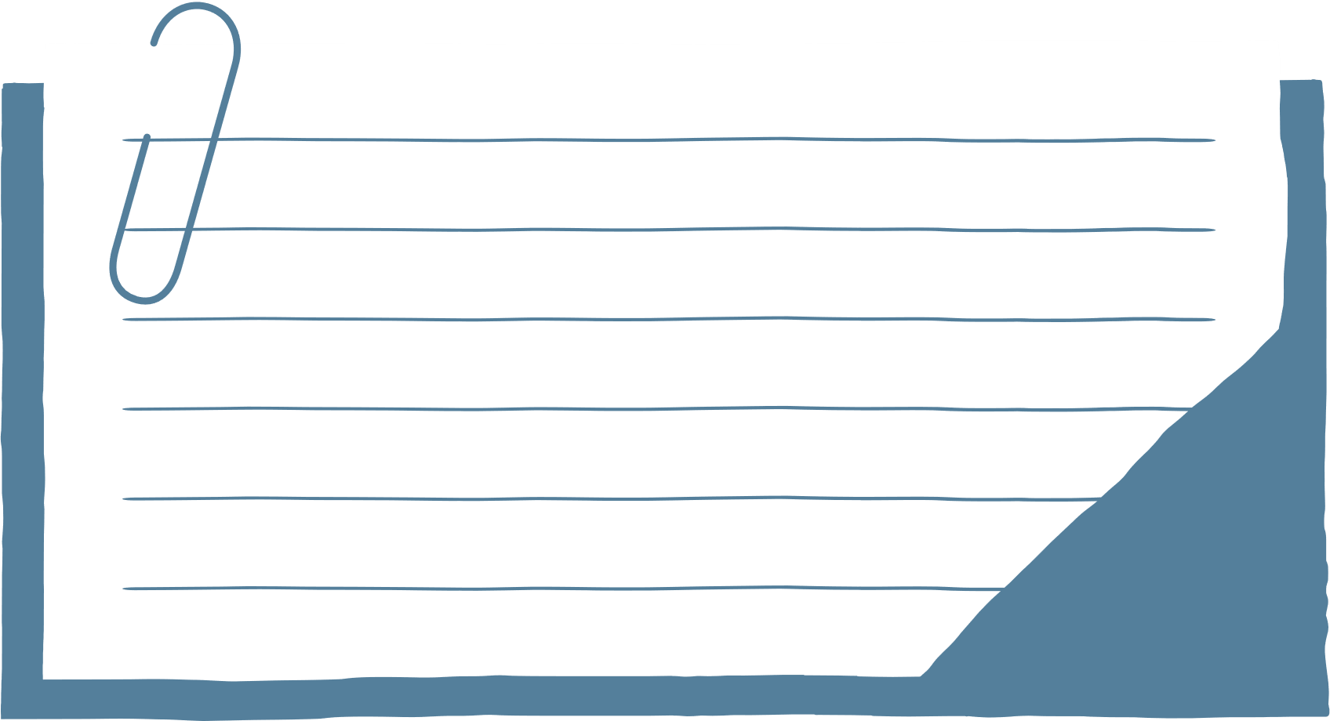
Xin chào và hẹn gặp lại

